Slide 1
§ 22. Наука

Slide 2
Проверка д/з

Slide 3

План урока
Научное познание, цели и ценности науки
Уровни научного познания
Классификация наук
Наука как социальный институт

Slide 4
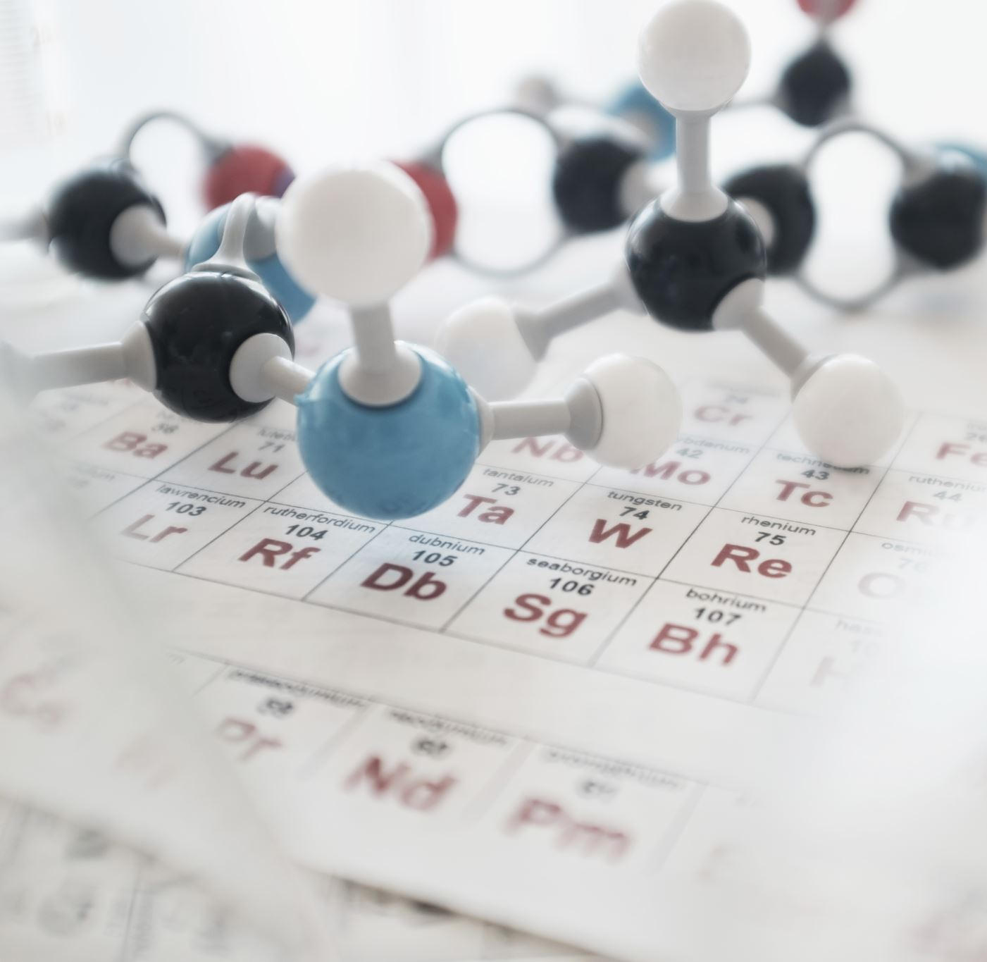
1. Научное познание, цели и ценности науки

Slide 5

Наука
деятельность по выработке и систематизации объективных знаний о мире, а также социальный институт, целью которого является такая деятельность

Slide 6
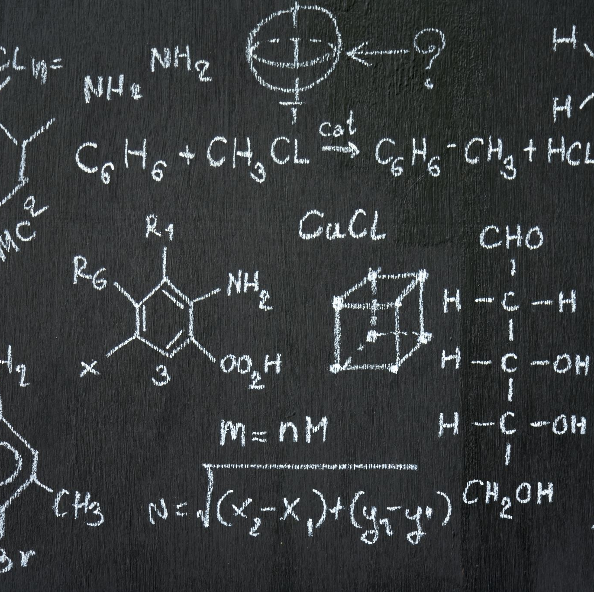
Особенности науки
Наука как особая познавательная деятельность отличается от обыденного, повседневного познания тем, что изучает явления, которые ещё только входят в сферу человеческого рассмотрения
Обыденное же познание имеет дело с предметами, которые новы только для того или иного человека, но для человечества в целом уже давно являются изученными

Slide 7

Инструменты науки

Slide 8

Специальные термины
языковые средства, используемые в научном языке, при общении учёных в ходе обсуждения научных проблем, при публикации результатов исследований и т. п.

Slide 9

Заумно-научная всячина
Сингулярность
Световой год
Эхолокация
Элементарная частица
Квантовая гравитация
Антиматерия
Темная энергия

Slide 10

Истина - соответствие знаний о мире самому миру

Slide 11

2. Уровни научного познания

Slide 12

Эмпирический уровень
наблюдение явлений, - накопление и отбор фактов - установление связей между ними.
К эмпирическим методам познания относятся наблюдение, эксперимент, измерение, сравнение.

Slide 13

Теоретический уровень
создаются теории, не только описывающие, но и объясняющие изучаемые явления и процессы. Теории возникают из гипотез — высказанных предположений, которые должны быть обоснованы.

Slide 14
3. Классификация наук

Slide 15
Классификация наук
Гуманитарные
Естественные
Технические

Slide 16
Гуманитарные науки
Искусствоведение
История
Педагогика
Логика
Психология
Литература
Философия

Slide 17
Естественные науки
Физика
Химия
Биология
Астрономия
География

Slide 18
Технические науки
Архитектура
Информатика
Механика
Машиностроение
Ядерная энергетика

Slide 19
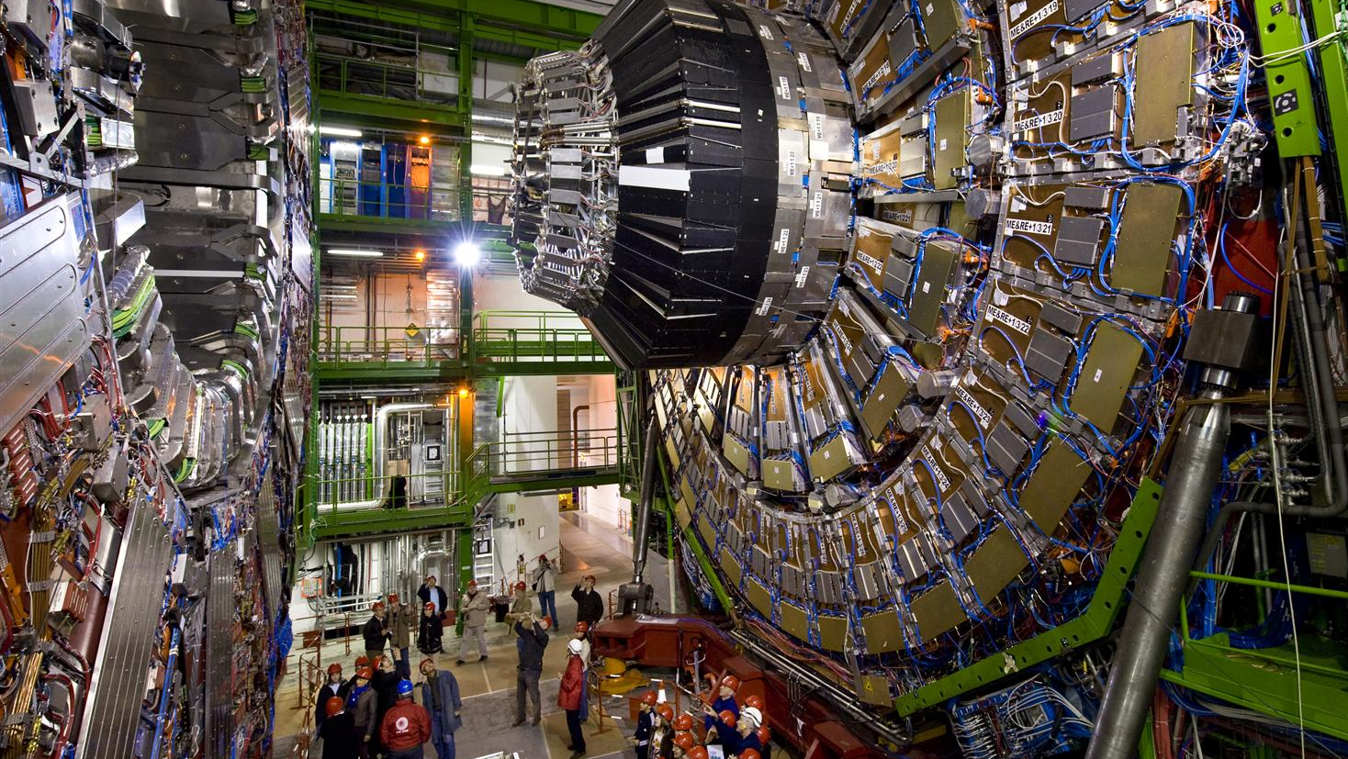
Фундаментальные исследования
ориентированы на открытие основополагающих законов устройства мира

Slide 20
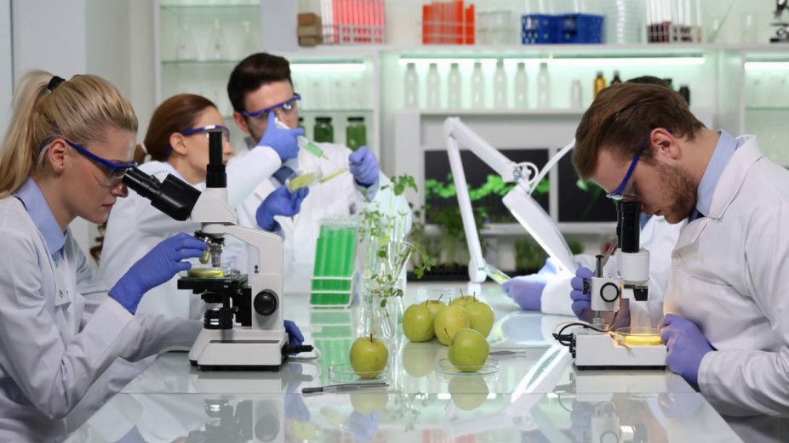
Прикладные исследования
имеющие своей задачей изобретение технологий, которые могут быть использованы во всех сферах человеческой жизни (в промышленном производстве, сельском хозяйстве, медицине, образовании, транспорте, связи, культуре и т. д.) и предназначены для улучшения жизни человека (роста эффективности и экологичности производства, повышения безопасности, комфорта жизни и т. п.).

Slide 21
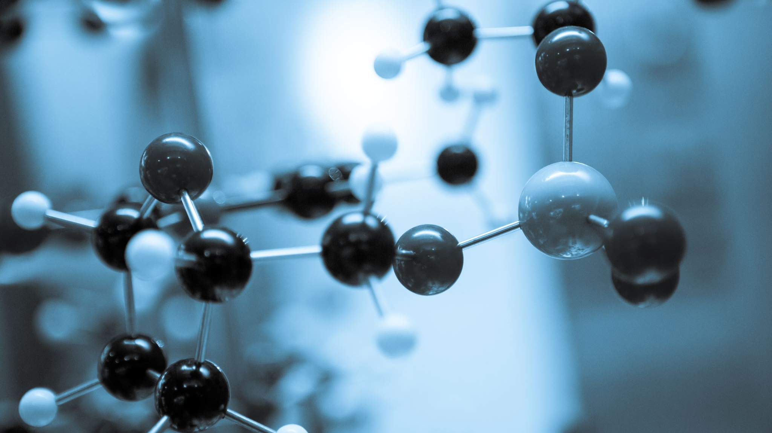
4. Наука как социальный институт

Slide 22

Наука как социальный институт
это разветвлённая система организаций, которые занимаются научной деятельностью. При таком подходе в науке выделяют два компонента: академическую науку и науку университетскую.

Slide 23
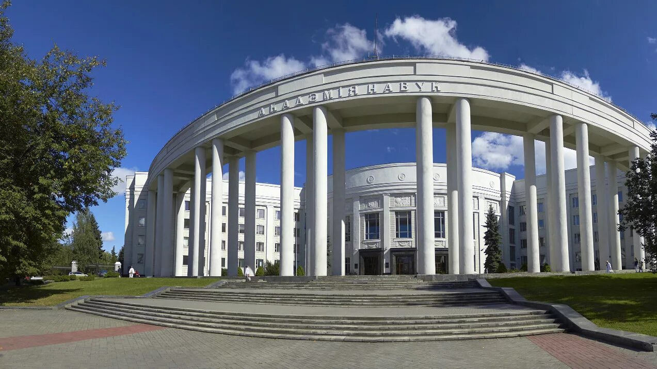
Академическая наука
представлена научно-исследовательскими институтами (НИИ) и, как правило, находится в ведении Академии наук, причём каждый НИИ имеет свою специализацию.

Slide 24
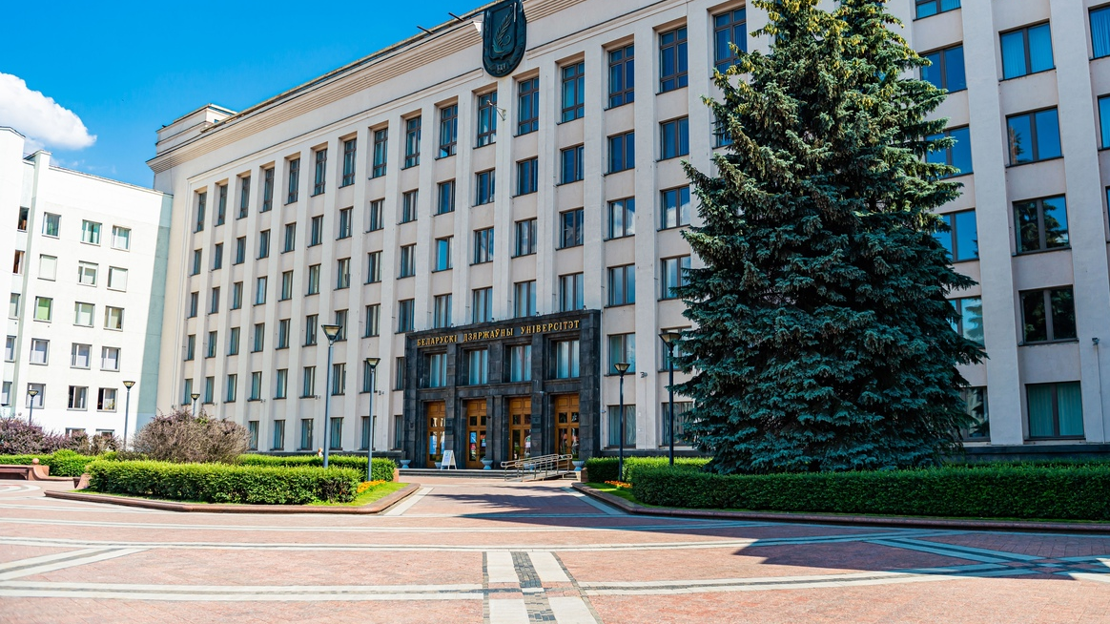
Университетская наука
развивается в высших учебных заведениях (вузах) и потому называется иногда вузовской наукой. Она имеет своей целью подготовку научных кадров, которые будут обладать необходимыми знаниями, компетенциями и навыками, чтобы продолжить научный поиск

Slide 25
Принципы научной деятельности
Вопервых, оценка любой научной идеи должна зависеть лишь от её содержания, вне зависимости от научного авторитета и социального статуса её автора (принцип универсализма)
Во-вторых, результаты научных исследований должны становиться общим достоянием, без монопольного владения ими (принцип общности)
В-третьих, учёный в первую очередь должен стремиться к поиску истины, решению научной проблемы, а не получению личной выгоды (принцип бескорыстности)
В-четвёртых, учёные должны критично относиться к выдвигаемым идеям, в том числе и к своим собственным, и подвергать их критическому обсуждению (принцип организованного скептицизма)

Slide 26
Контроль знаний

Slide 27
Домашнее задание

Slide 28

Тест, оценки, д/з

